Slide 1
La DISSEMINAZIONE è il processo naturale che permette la dispersione dei semi, facilitando l'occupazione di nuovi territori alla ricerca di condizioni ambientali più favorevoli, diminuendo la concorrenza tra le plantule.
A questo scopo le piante fruiscono di nessuno, uno o più agenti di dispersione (policoria)
Vento (anemocoria)
Acqua (idrocoria)
Animali (zoocoria)
ABIOTICI
Esozoocoria
Endozoocoria
ABIOTICI
3Th – Biologia vegetale x STB – AA 2023-2024

Slide 2
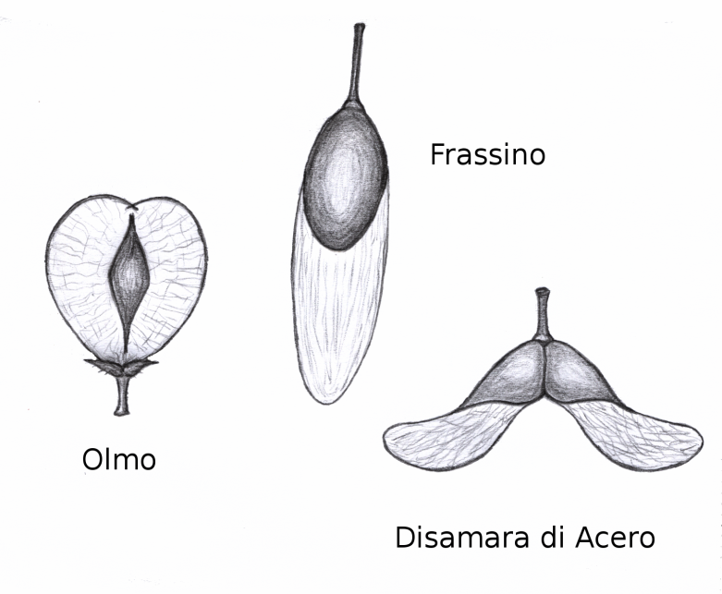
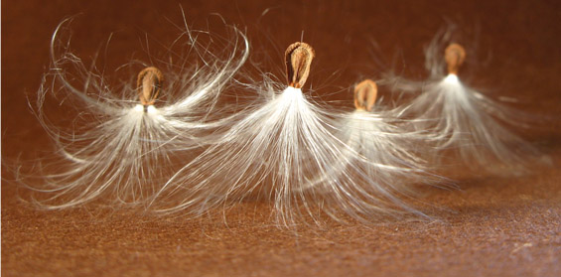
ANEMOCORIA
…così come ad essere disperso dal vento è in molti casi il polline, molti semi (o frutti contenenti semi) riescono a farsi trasportare dalle correnti d’aria, e a ricadere al suolo lontano dalla pianta madre grazie a morfologie e strutture che ne aumentano la superficie esterna.
3Th – Biologia vegetale x STB – AA 2023-2024

Slide 3
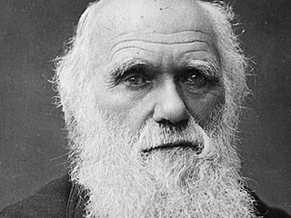
IDROCORIA
Per quanto riguarda l’acqua, bisogna fare una distinzione tra acqua dolce e acqua salmastra o salata.
Charles Darwin condusse studi pionieristici per stabilire quali piante avessero semi che potevano sopravvivere alla protratta immersione in acqua di mare. Faceva esperimenti direttamente nella sua cantina, tenendo semi in tinozze di acqua di mare, e
verificandone quindi la germinabilità nel suo orto e nella sua serra.
L’obiettivo era verificare se si poteva spiegare in questo modo la colonizzazione di isole remote a partire dalla flora dei continenti.
3Th – Biologia vegetale x STB – AA 2023-2024

Slide 4
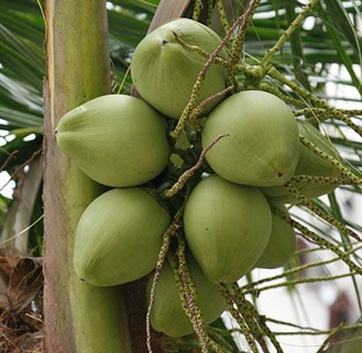
Un seme iper-specializzato per il trasporto su lunga distanza grazie alle correnti è rappresentato dalla noce di cocco. Non c’è costa delle isole pacifiche che non sia colonizzato da questa pianta, il cui seme può galleggiare grazie al ricoprimento di fibre leggere del frutto e alla cavità interna, solo parzialmente colmata dalla polpa (endosperma solido) e dal latte di cocco (endosperma liquido).
3Th – Biologia vegetale x STB – AA 2023-2024

Slide 5
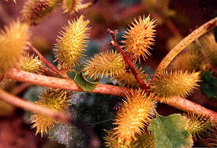
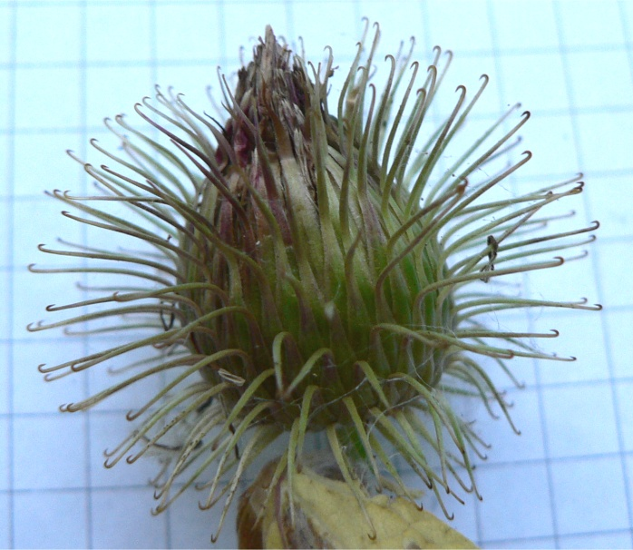
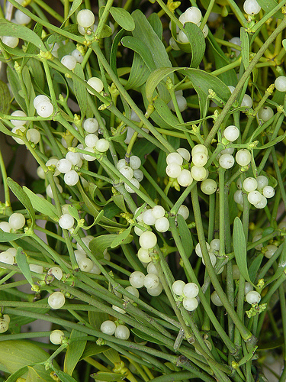
Se si tratta di animali, una maniera efficace è di rimanere appesi al loro corpo: ecco allora uncini, spine, creste e verruche, sostanze vischiose che ricoprono i singoli semi o i frutti.
ZOOCORIA
3Th – Biologia vegetale x STB – AA 2023-2024

Slide 6
In questo caso si parla di EPIZOOCORIA (“trasporto sopra l’animale”). Questi si carica di semi o di frutti, e si allontana dalla pianta-madre. Una volta lontano, si libera di ciò che trasporta, disseminando – del tutto involontariamente - la pianta.
Una seconda soluzione è venire inghiottiti, e quindi trasportati all’interno del corpo dell’animale, per essere rigettati (perché si contengono sostanze velenose negli strati più esterni o nel frutto), o evacuati avendo superato indenni i processi digestivi. In questo caso si parla di ENDOZOOCORIA (“trasporto dentro l’animale”). Il trucco in questo caso è di essere inghiottiti: ecco allora che la consistenza, il colore e l’odore del frutto che circonda il seme diventano caratteri fondamentali, che dipendono da quale senso è più sviluppato nell’animale vettore.
3Th – Biologia vegetale x STB – AA 2023-2024

Slide 7
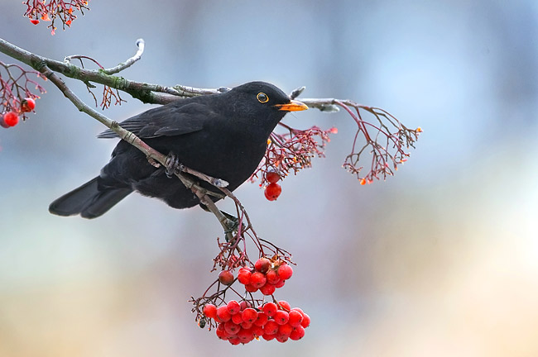
I succhi gastrici, degli uccelli o di altri animali che ingeriscono il seme senza digerirlo, e le pietre contenute nel ventriglio («gastroliti») ledono i tegumenti, favorendo la germinazione di alcuni semi, uccidendone altri.
3Th – Biologia vegetale x STB – AA 2023-2024

Slide 8
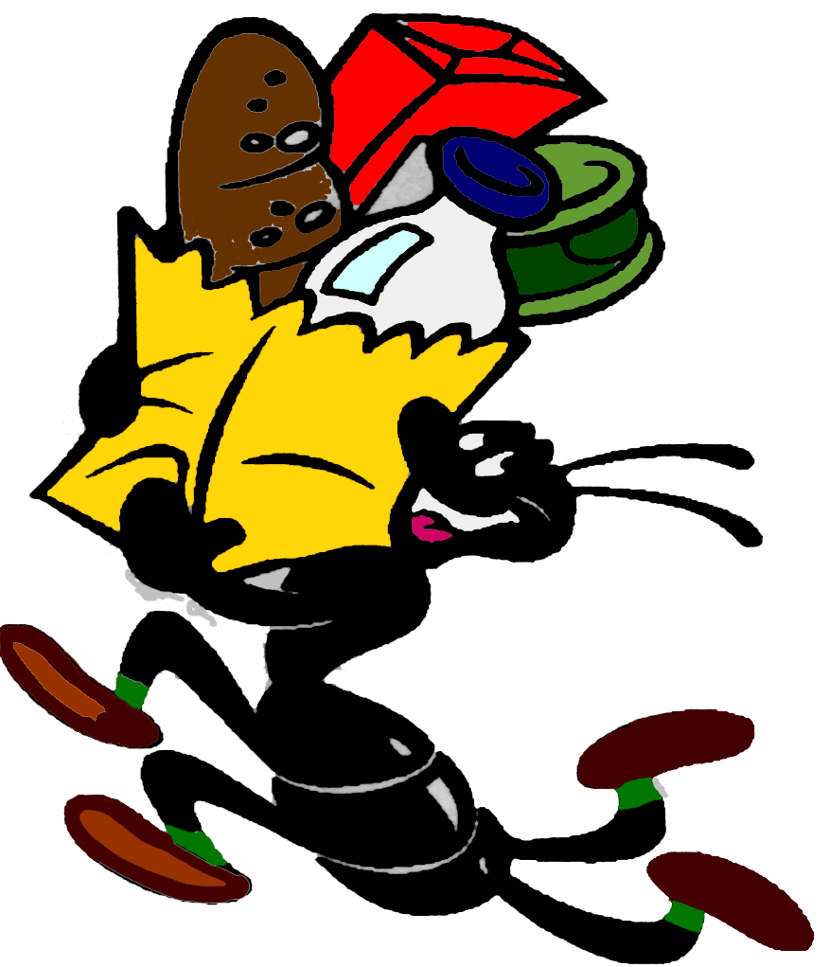
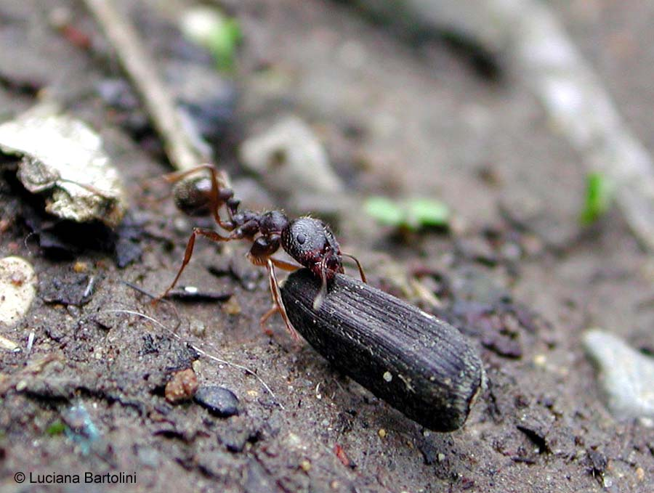
Il trasporto per opera di animali è legata anche a specifiche abitudini alimentari degli stessi
La disseminazione MIRMECORA dipende dalle formiche.
3Th – Biologia vegetale x STB – AA 2023-2024

Slide 9
Le formiche sono delle formidabili raccoglitrici di semi.
Nei casi più banali, quello che conta è che almeno qualche seme sfugga alla loro voracità: e si trova già sotto terra… pronto per germinare.
In casi di evoluzione più sofisticati, i semi si caratterizzano per la presenza di strutture specializzate che derivano da parti specifiche del seme (trofioli, elaiosomi, caruncole ecc.) ricche ad esempio in sostanze grasse particolarmente appetite dalle formiche.
Le formiche raccolgono i semi interi per le appendici, li trasportano nei loro formicai, ma li abbandonano una volta mangiate le strutture accessorie.
3Th – Biologia vegetale x STB – AA 2023-2024

Slide 10
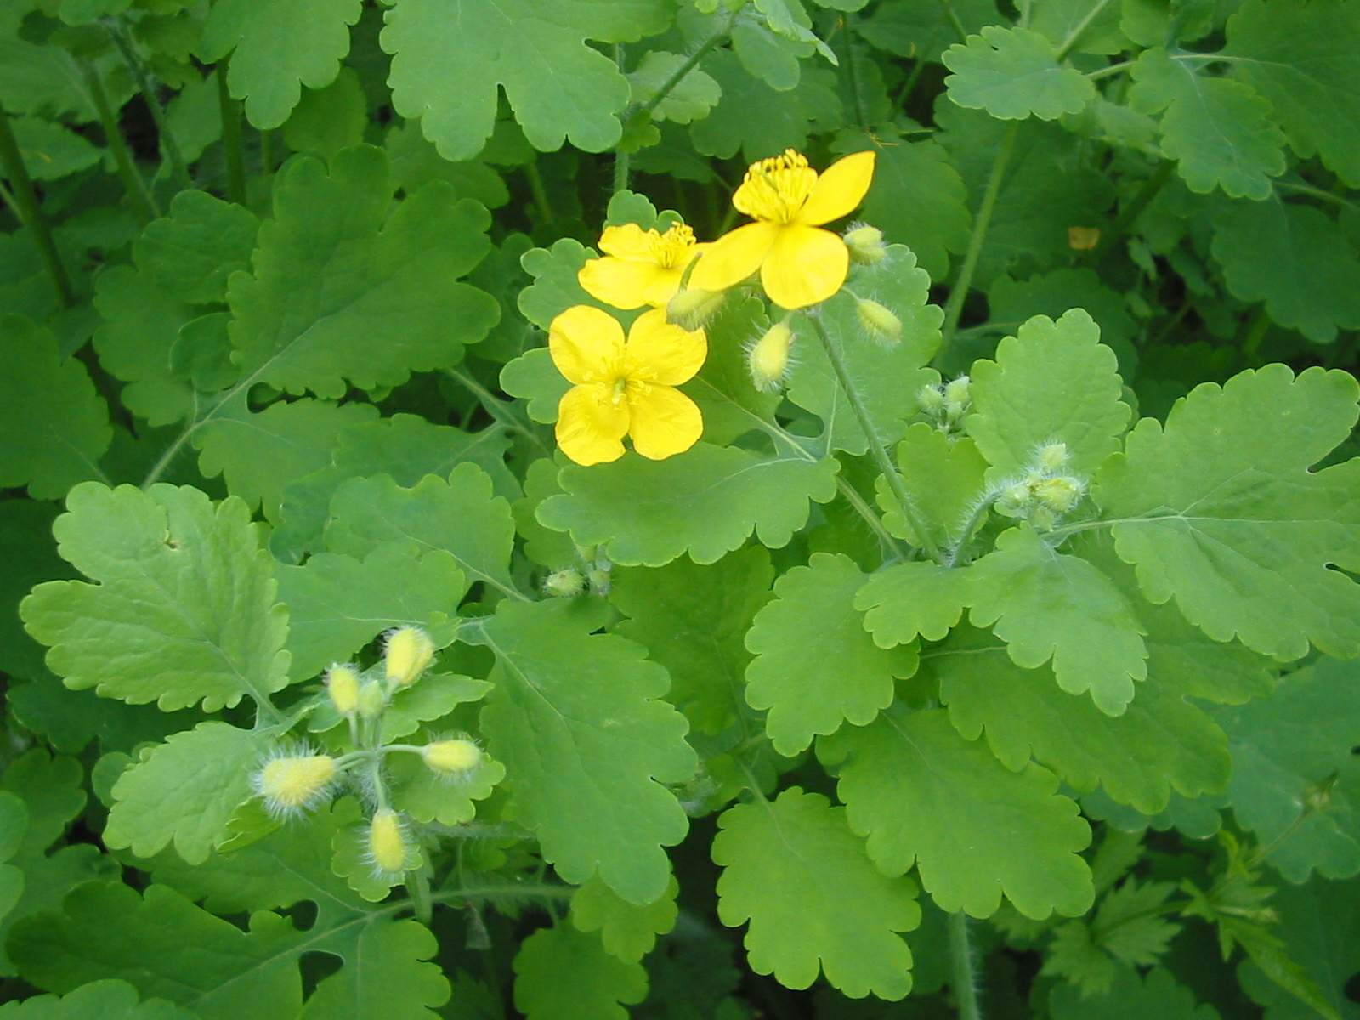
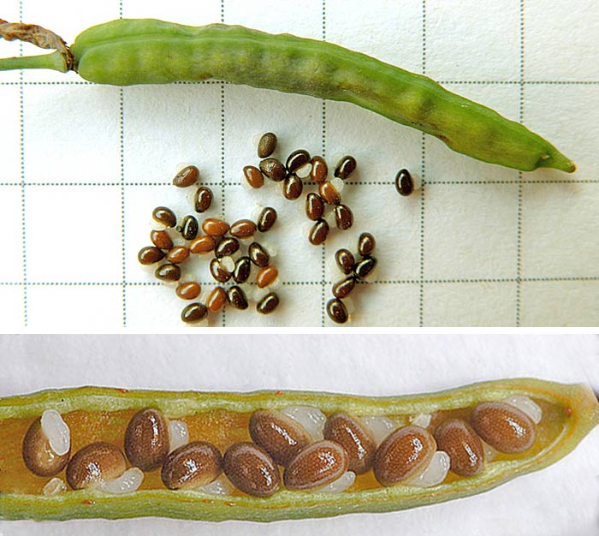
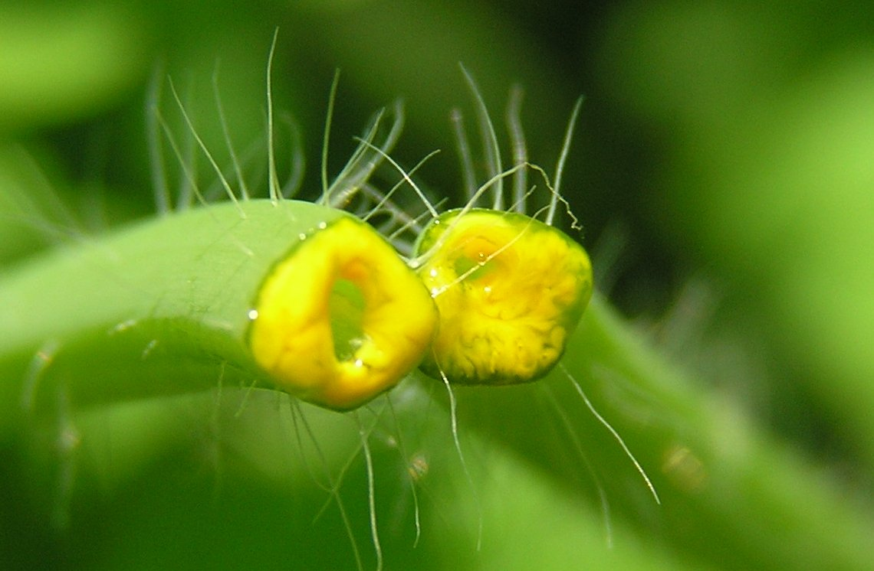
Lo strofiolo proviene dalla modificazione del funicolo (es. la papaveracea Chelidonium majus)
3Th – Biologia vegetale x STB – AA 2023-2024

Slide 11
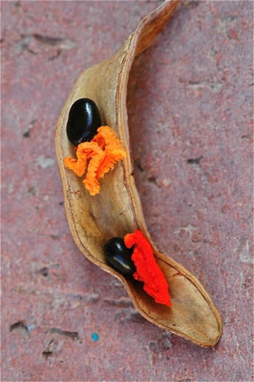
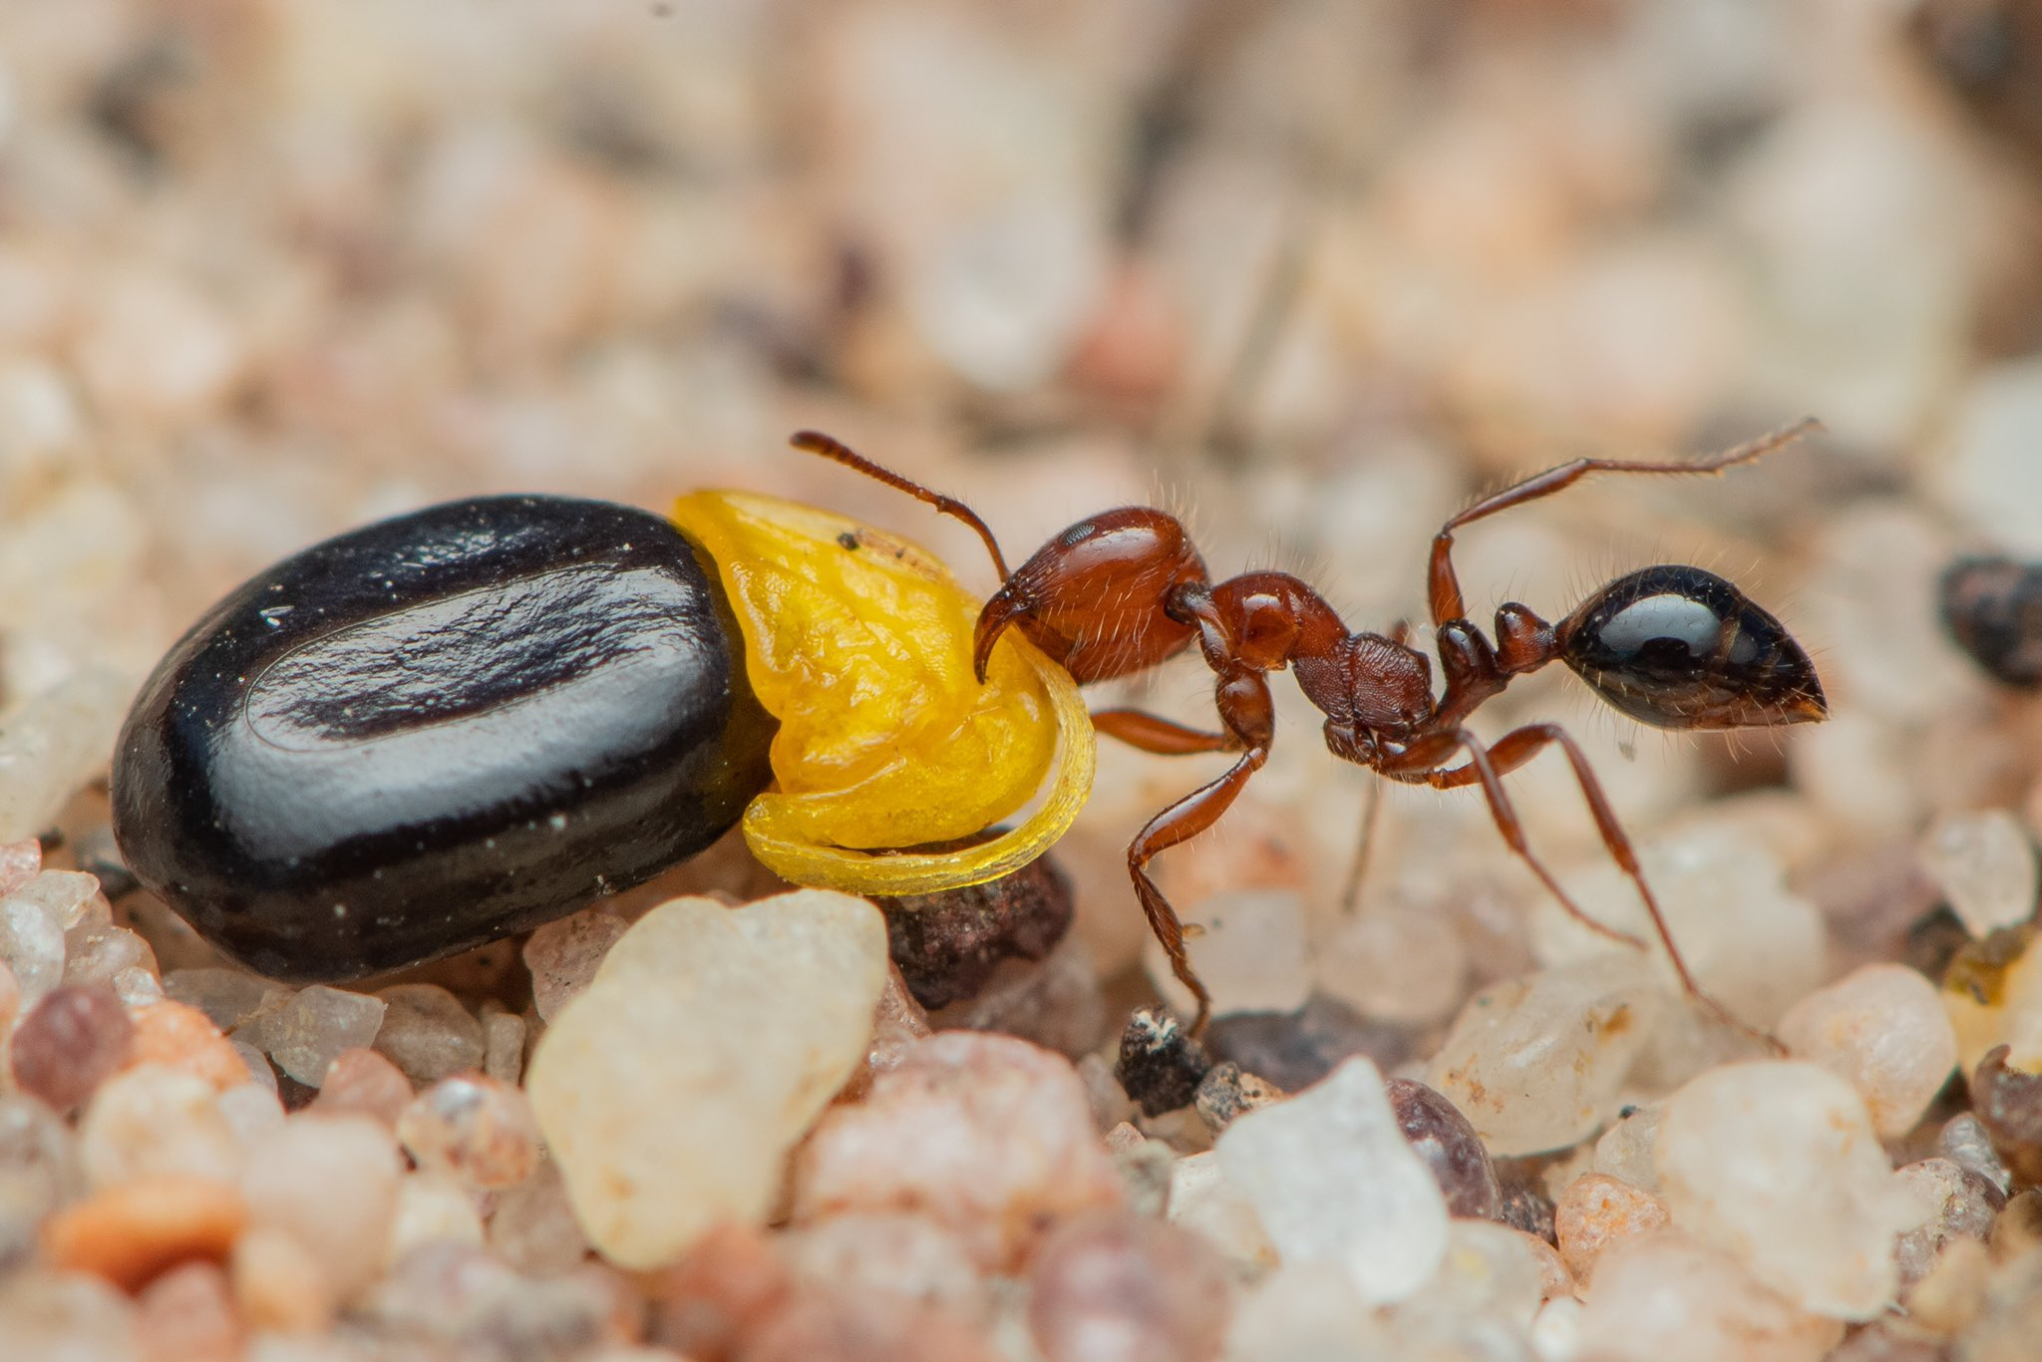
3Th – Biologia vegetale x STB – AA 2023-2024

Slide 12
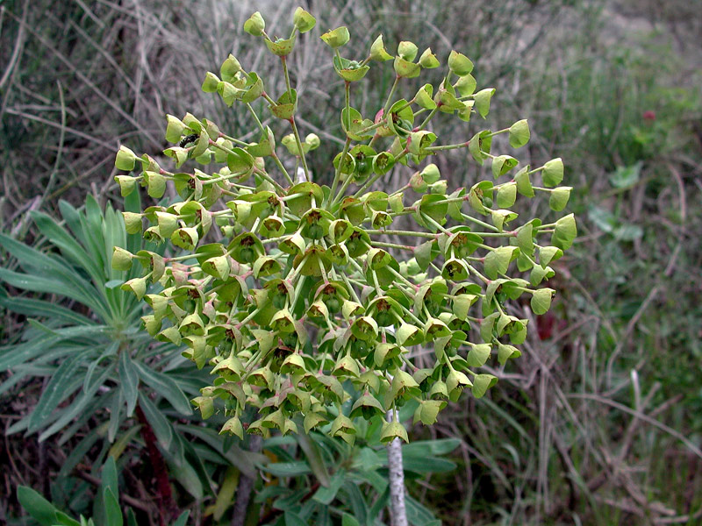
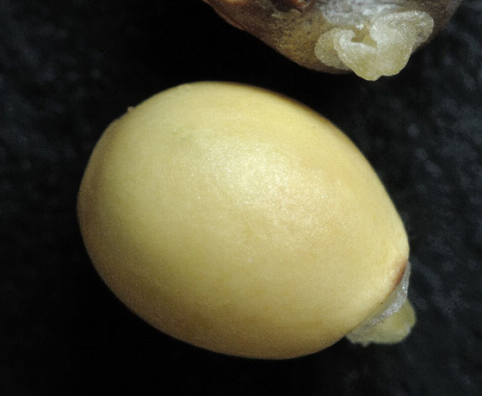
La caruncola si forma per ipertrofia del tegumento del seme nella regione micropilare con il micropilo visibile al centro (es. semi di Euphorbia sp. pl.; ricino, Viola).
3Th – Biologia vegetale x STB – AA 2023-2024

Slide 13
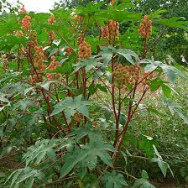
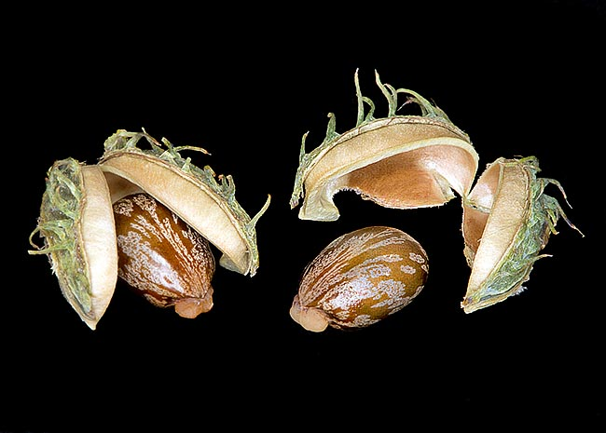
3Th – Biologia vegetale x STB – AA 2023-2024

Slide 14
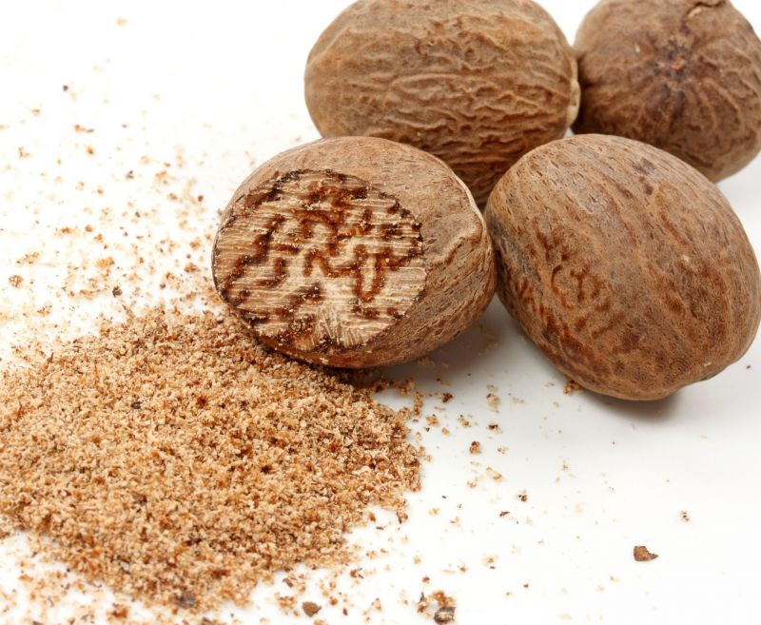
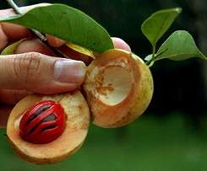
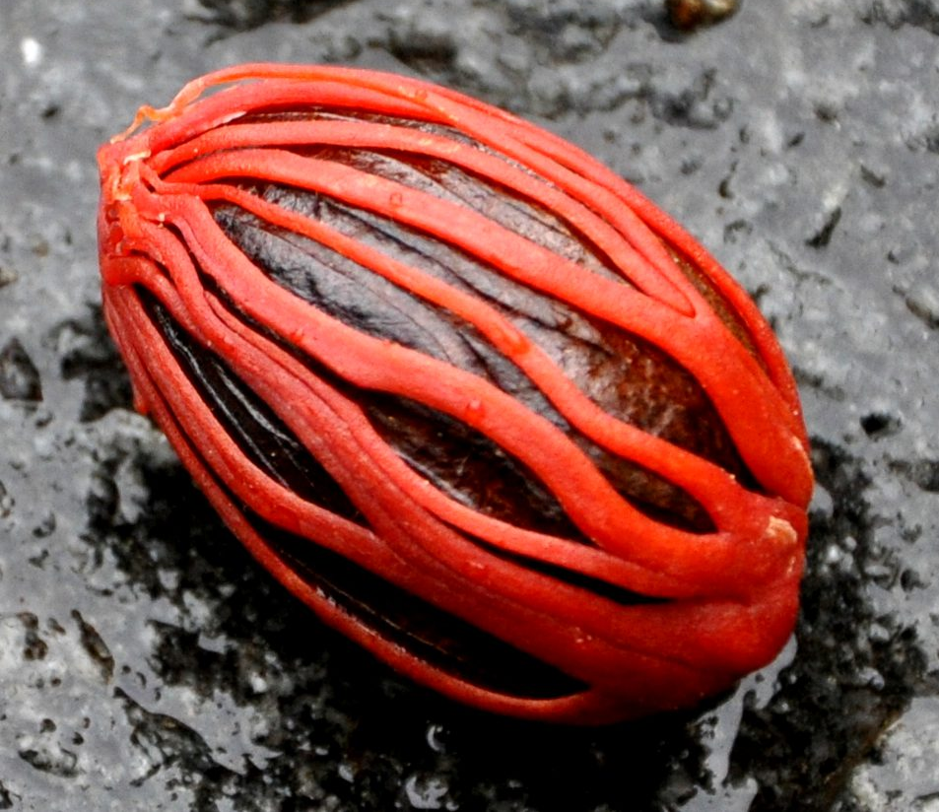
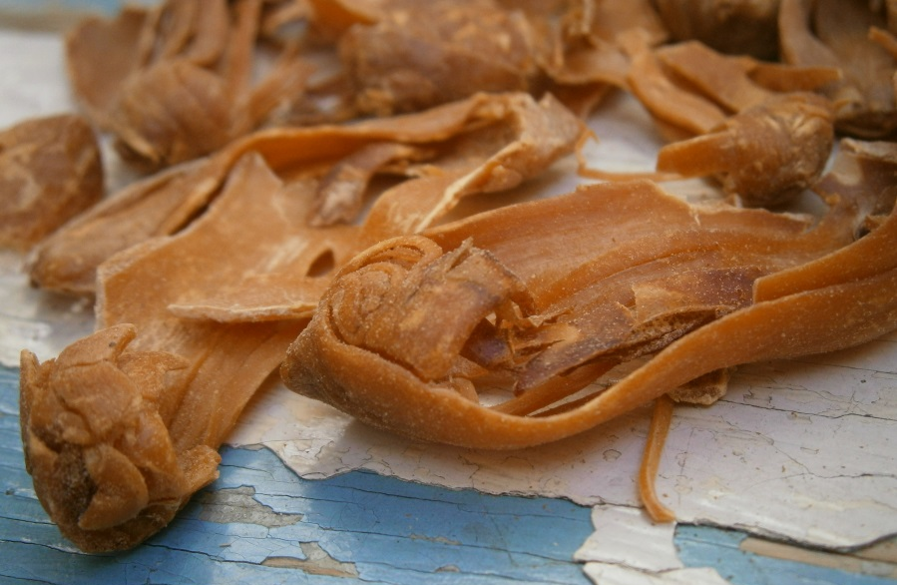
L'arillo è un'espansione della nocella dell’ovulo, dove si inseriscono i suoi tegumenti; può formare un involucro totale (es. Myristica fragrans) o parziale (es. Taxus baccata).
3Th – Biologia vegetale x STB – AA 2023-2024

Slide 15
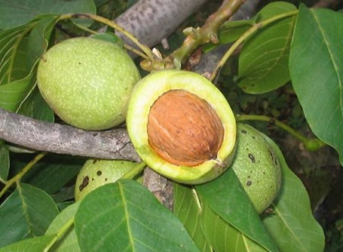
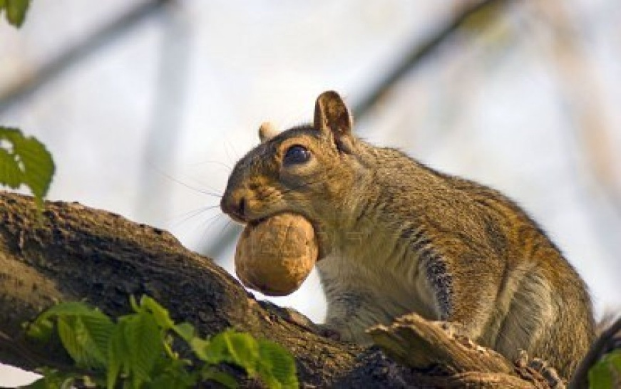
Un altro esempio di disseminazione è quello operato da molti piccoli mammiferi (scoiattoli, ghiri ecc.) che formano depositi di semi raccolti con grande impegno nella stagione favorevole: in molti casi alcuni dei depositi non vengono più ritrovati, per “smemoratezza” del proprietario o in seguito alla sua morte.
Il noce (Juglans regia) investe molte energie nella produzione dei semi, una larga parte dei quali va distrutta: ma quelli che non vengono mangiati, sono stati portati lontano dalla pianta madre….
3Th – Biologia vegetale x STB – AA 2023-2024

Slide 16
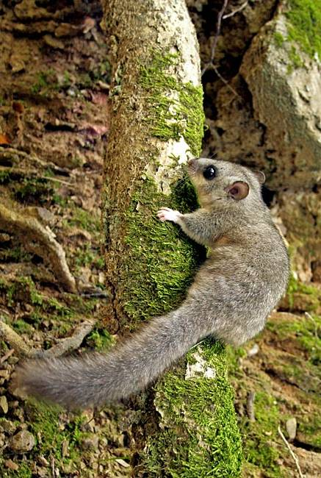
Al trasporto per opera di piccoli mammiferi dà il nome di GLIROCORIA (Glis glis è il ghiro).
Generi della nostra flora particolarmente interessati dal fenomeno sono Quercus, Fagus, Corylus, Juglans, che – cosa notevole – hanno semi recalcitranti, cioè non sopravvivono al disseccamento dell’embrione. Questi germinano formando subito una radice primaria e il processo rimane poi bloccato per tutta la stagione avversa, prima della ripresa primaverile.
3Th – Biologia vegetale x STB – AA 2023-2024

Slide 17
Due particolarità legate a questi alberi:
I semi sono spesso di dimensioni ragguardevoli: sembra uno spreco destinare così tante risorse per produrre semi che vengono mangiati in così grande numero… in realtà…
Per garantirsi la disseminazione nonostante tutto, questi alberi sincronizzano lo scaricamento dei semi, e si osserva una alternanza caratteristica di anni di magra, anni di produzione normale e anni di «pasciona», cioè di grande abbondanza, secondo uno schema molto preciso, che può essere visto come un adattamento alle dinamiche di popolazione dei piccoli animali che di quei semi se ne nutrono.
3Th – Biologia vegetale x STB – AA 2023-2024

Slide 18
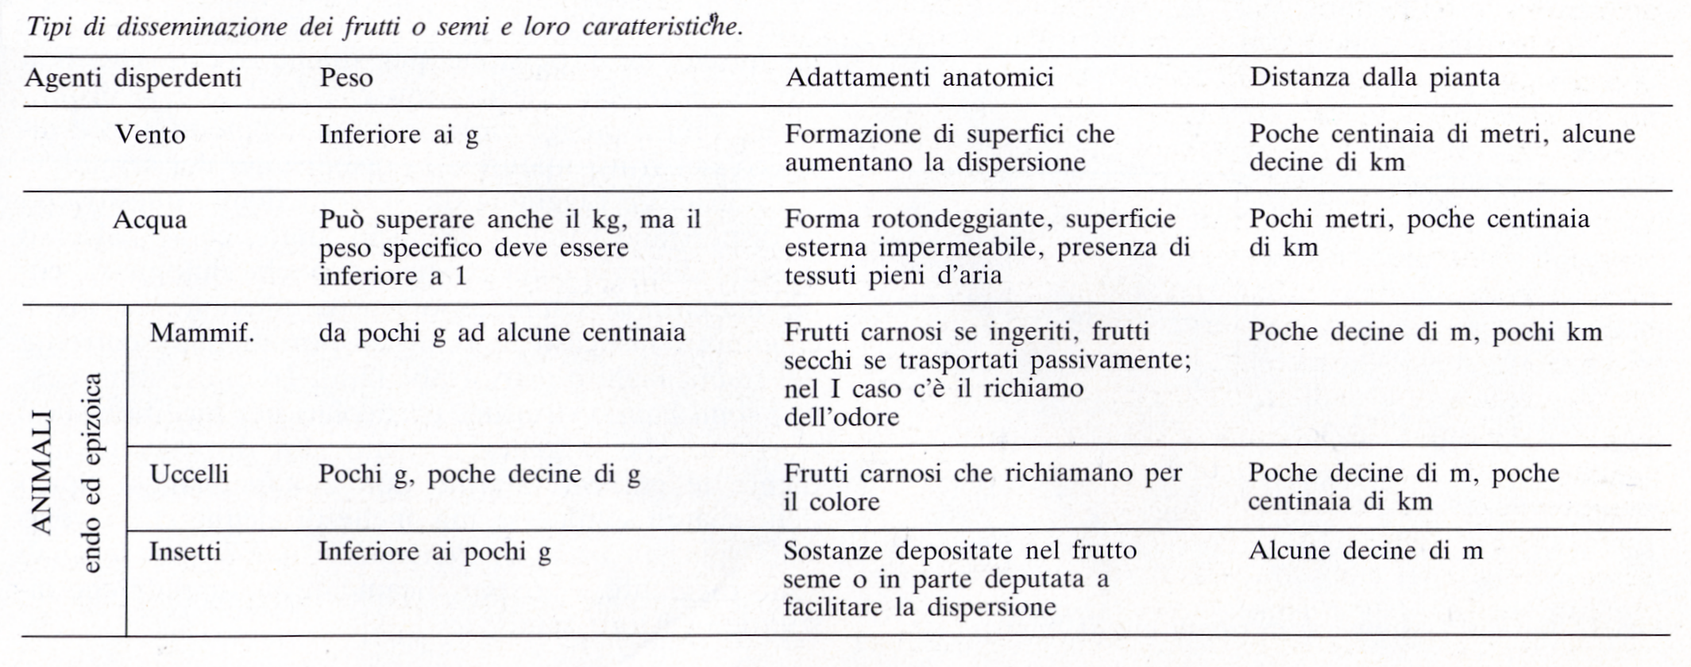
3Th – Biologia vegetale x STB – AA 2023-2024

Slide 19
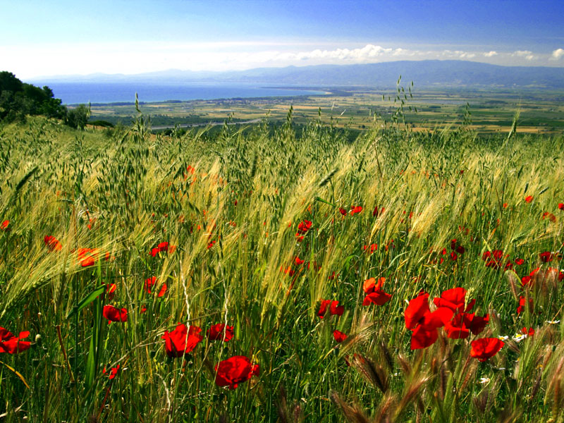
E l’uomo?
Anche lui è autore involontario della dispersione di molti semi. Parliamo di ANTROPOCORIA, che può procurare una disseminazione intenzionale o diretta dei semi delle piante coltivate, ma anche involontaria o indiretta di quei semi "clandestini" che si trovano mischiati a quelli destinati
alla semina, che è la causa più frequente della nascita delle piante commensali.
Questi fenomeni sono tanto antichi quanto è antica l’agricoltura.

Slide 20
La semina di sementi in agricoltura ha garantito la diffusione di molte specie «segetali», associate cioè alle specifiche colture.
Le nostre più antiche colture (ad es. quella del grano, piuttosto che dell’orzo o della segale) vengono dalla cosiddetta «mezzaluna fertile», e da lì derivano una messe di piante che sono state introdotte in Europa ccon la diffusione dell’agricoltura.
L’arrivo di nuove colture dal Nuovo Mondo (es. mais, Zea mays) ha significato anche la diffusione di nuove piante ad esse associate, e che continuano ad essere associate in maniera molto stretta a quelle colture, perché condividono esigenze ecologiche e bioritmi.
3Th – Biologia vegetale x STB – AA 2023-2024

Slide 21
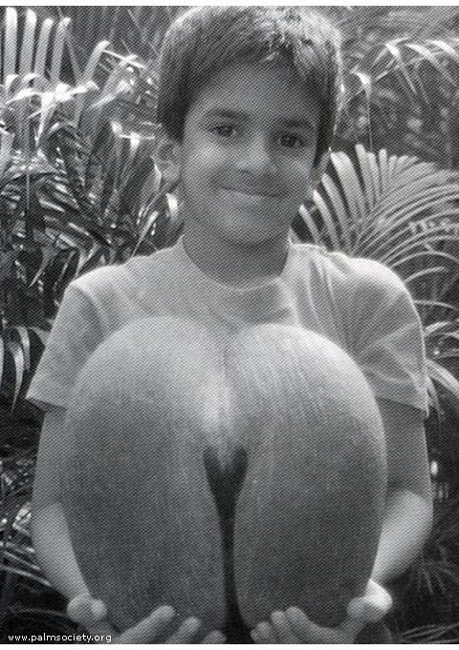
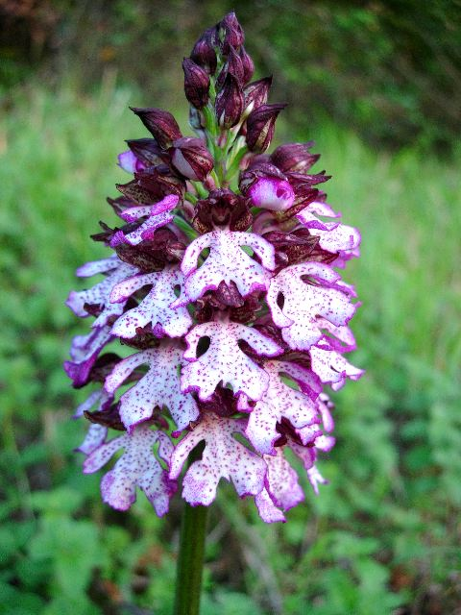
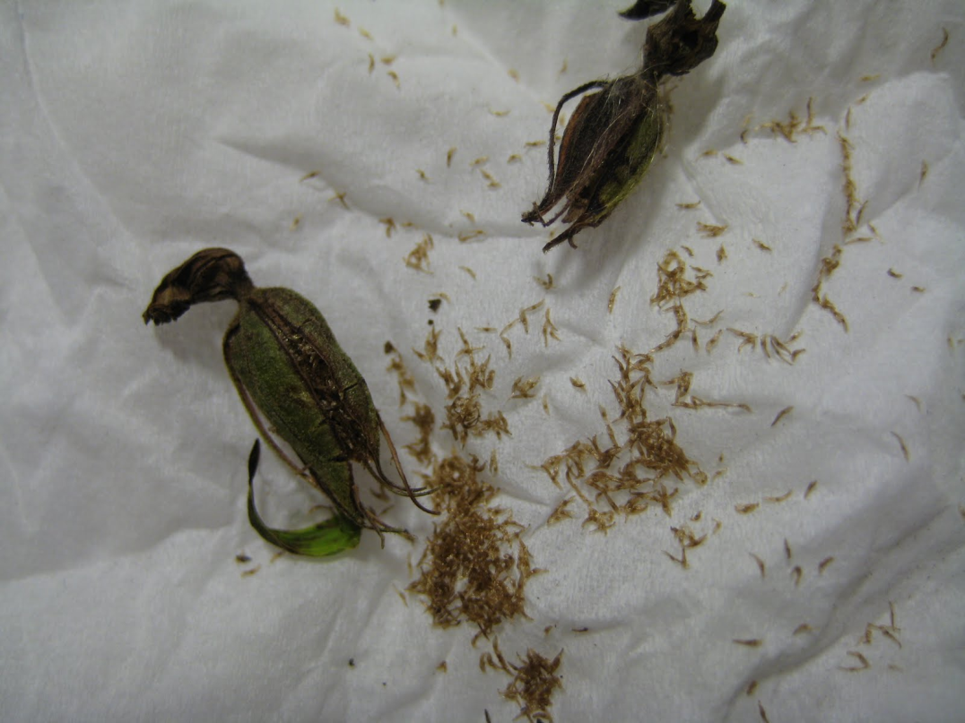
3Th – Biologia vegetale x STB – AA 2023-2024

Slide 22
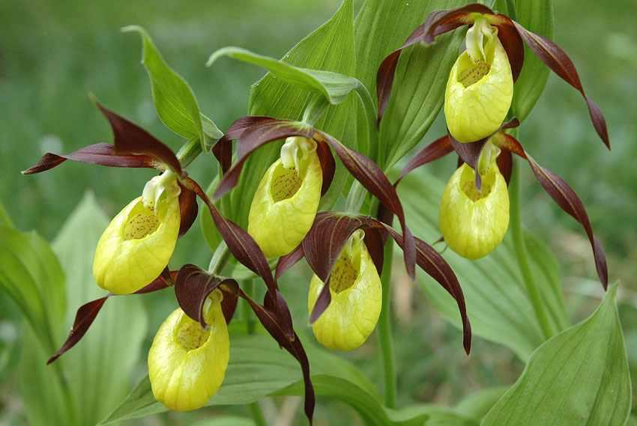
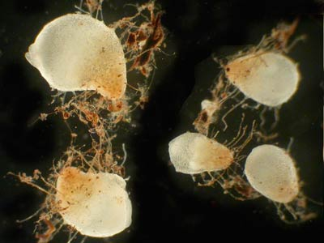
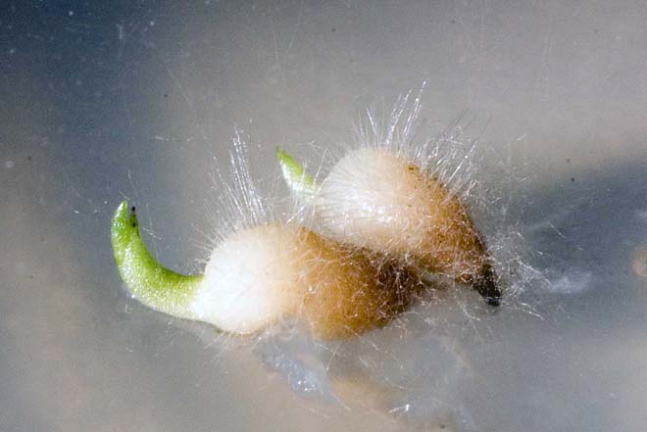
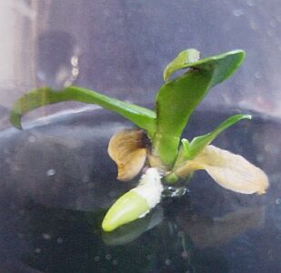
Capsula (frutto) con migliaia di semi→ embrioni con pochissime sostanze di riserva, per cui l’infezione fungina è fondamentale!
Il fungo penetra nell’ embrione e ne stimola lo sviluppo, poi l’area infettata dal fungo si riduce e il fungo rimane solo nel protocormo.
In seguito, le radici della nuova pianta vengono infettate da un secondo fungo proveniente dal substrato circostante, che diventerà il partner stabile.
Cypripedium calceolus
Basidiomycetes, Tremellales (Ceratobasidium, Russula, Sebacina, Tulasnella)

Slide 23
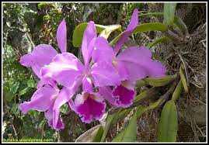
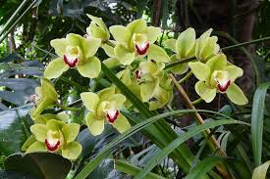
Quando coltivate in ambiente artificiale, ai giovani semi va somministrato un tessuto artificiale di crescita ricco di sostanze organiche.
3Th – Biologia vegetale x STB – AA 2023-2024

Slide 24
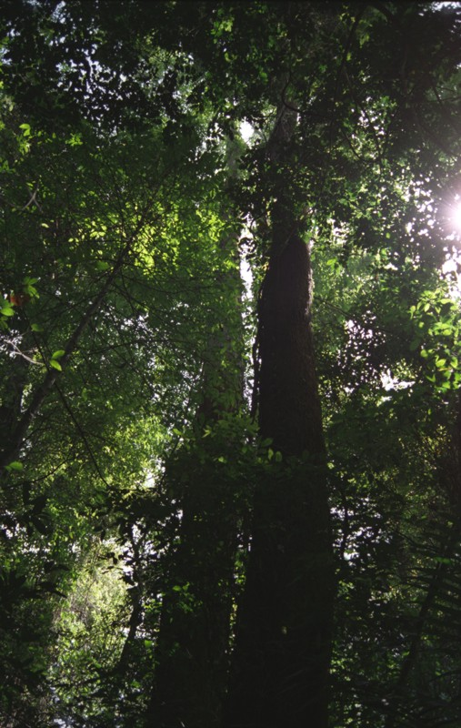
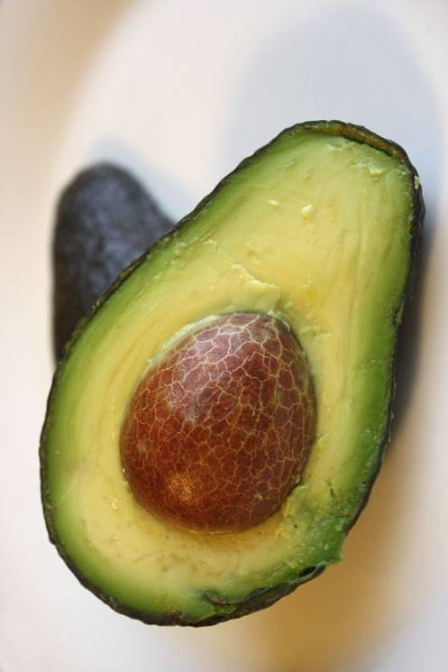
Semi così grandi (sebbene in questo caso si tratti di un caso un po’ eccezionale) non sono rari nelle foreste equatoriali di tipo primario, in cui i “piani bassi” del bosco
sono particolarmente oscuri perché la luce viene intercettata dalla massa fogliare sovrastante. Lì in basso la sopravvivenza è difficile e dipende dalle scorte contenute nel seme, in attesa che si apra uno spiraglio di …luce.
3Th – Biologia vegetale x STB – AA 2023-2024

Slide 25
I semi ORTODOSSI, una volta disidratati, possono rimanere inattivi, anche in condizioni proibitive, per molto tempo. Quanto tempo?
Fattori importanti sono la tipologia di sostanze di riserva (i lipidi tendono a rovinarsi prima delle proteine, e queste prima dei carboidrati) e le condizioni ambientali (basse temperature, e assenza di ossigeno favoriscono l’integrità dei semi). In genere il peggior nemico è comunque l’umidità, insieme agli animali che se ne nutrono.
La capacità germinativa col tempo si affievolisce, mentre i tempi di germinazione dei singoli semi si allungano (= meno semi riescono a germinare; si allunga il tempo necessario perché il seme rompa i tegumenti), per gli inevitabili processi degradativi e ossidativi delle biomolecole.
3Th – Biologia vegetale x STB – AA 2023-2024

Slide 26
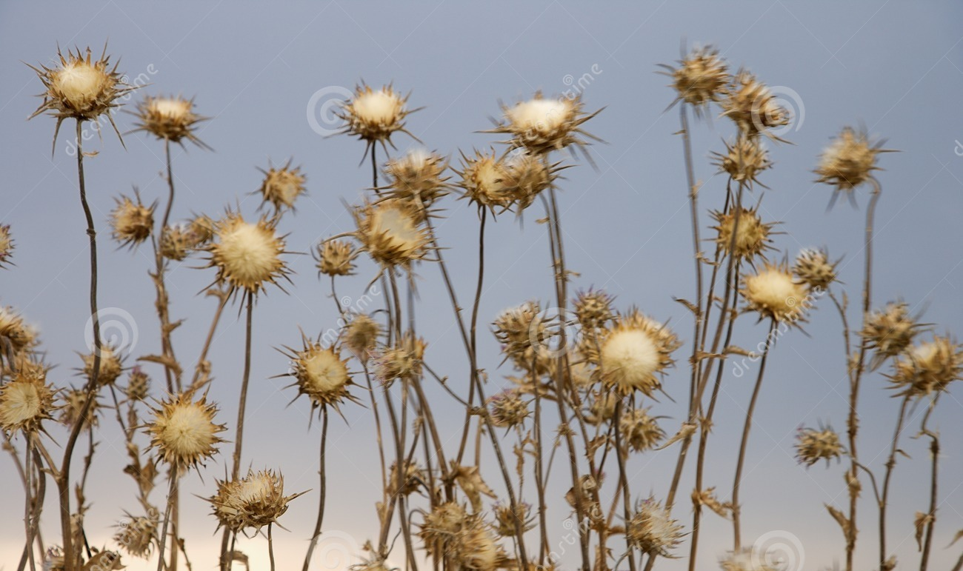
Il seme rappresenta la forma di sopravvivenza di molte piante (“annuali”) i cui individui adulti muoiono quando le condizioni ambientali diventano difficili (per es. manca l’acqua, oppure fa molto freddo).
Semplicemente, i semi «aspettano» l’arrivo delle condizioni adatte per germinare, e ci sono diversi trucchi per capire se e quando farlo (v. oltre).
3Th – Biologia vegetale x STB – AA 2023-2024

Slide 27
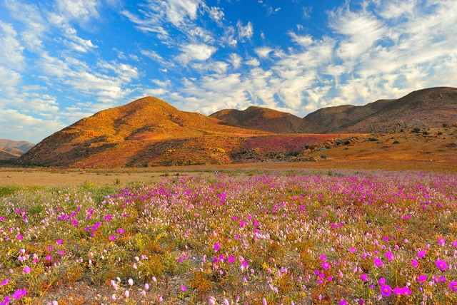
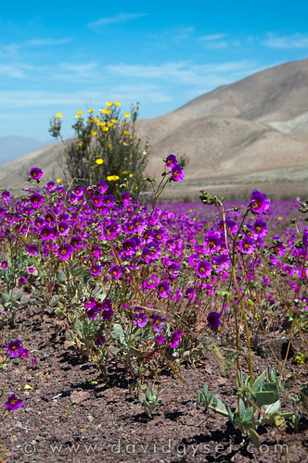
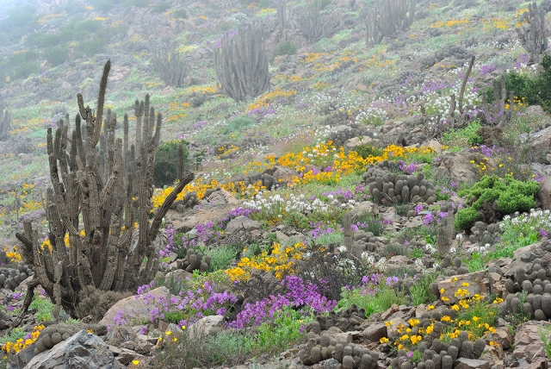
I casi più eclatanti si osservano negli ambienti desertici: il deserto può rifiorire, come fosse un giardino, nel giro di poche settimane, anche dopo 10 anni di desolazione… Serve una pioggia, che deve essere sufficientemente abbondante da eliminare un eventuale inibitore che impedisce al seme di germinare.
3Th – Biologia vegetale x STB – AA 2023-2024

Slide 28
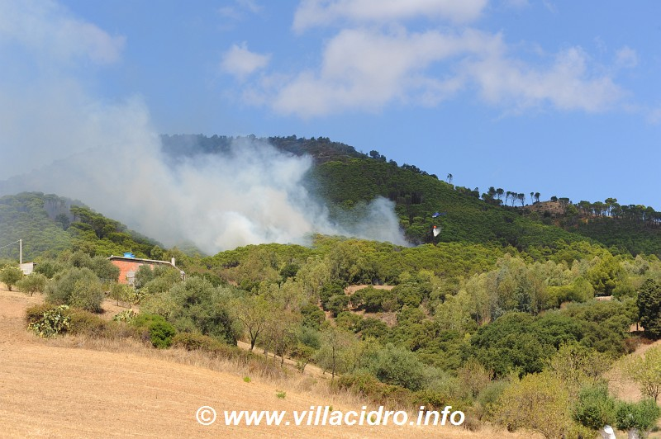
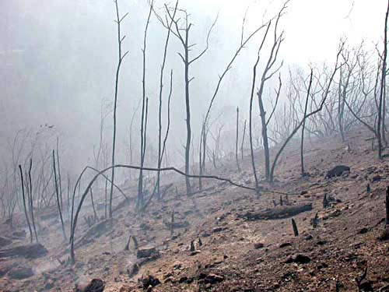
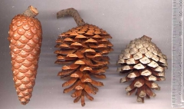
Nei suoli sono presenti vere e proprie “BANCHE DI SEMI” pronti a germogliare ogni volta che le condizioni diventano favorevoli: si tratta di capire quali stimoli ne condizionano la germinazione. In alcuni casi è il fuoco!
3Th – Biologia vegetale x STB – AA 2023-2024

Slide 29
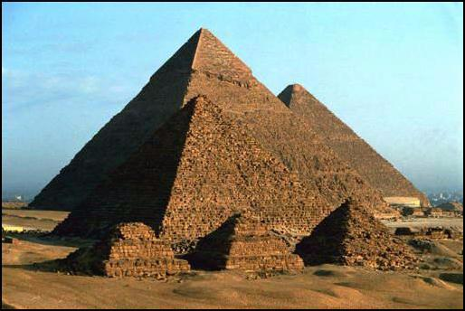
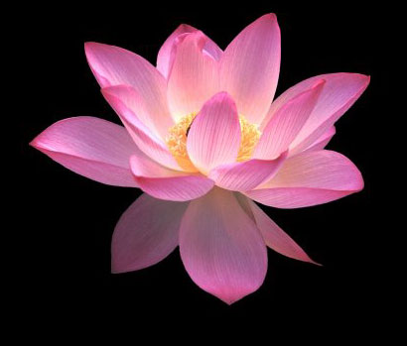
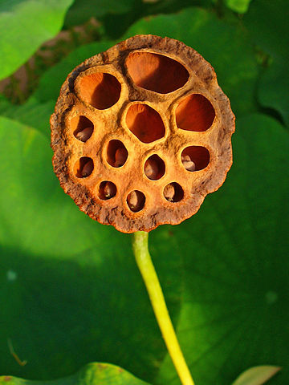
Se è una grande “bufala” la storia che siano stati rinvenuti semi di cereale ancora vitali in tombe egizie, è pur sempre vero che semi vecchi di circa 2000 anni hanno dimostrato la loro capacità germinativa.
Si tratta ovviamente di casi del tutto eccezionali, anche se proprio per questo MOLTO interessanti.
3Th – Biologia vegetale x STB – AA 2023-2024

Slide 30
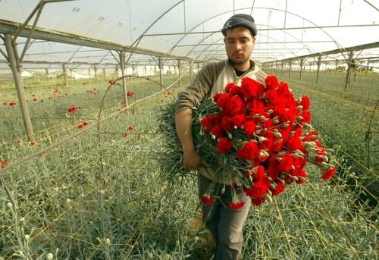
3Th – Biologia vegetale x STB – AA 2023-2024

Slide 31
Un team di scienziati russi ha scoperto a 38 metri di profondità, nel permafrost, dei frutti immaturi di Silene stenophylla, una angiosperma originaria della Siberia nordorientale vicino al fiume Kolyma, accumulati da uno scoiattolo dell’Era glaciale nella sua tana.
ll materiale è stato datato con il metodo del radio- carbonio a c. 32 mila anni fa.
E’ stato possibile rigenerare degli individui mediante tecniche di micropropagazione tissutale a partire dal tessuto della placenta. Queste hanno formato fiori appena un po’ diversi da quelli degli individui selvatici, dando semi normalmente vitali.
3Th – Biologia vegetale x STB – AA 2023-2024

Slide 32
L’elevata vitalità dei semi da tempo viene sfruttata per la creazione di “banche dei semi” per la conservazione della biodiversità (sia di specie di interesse conservazionistico che di varietà di interesse agricolo).

Slide 33
Millennium Seed Bank
The Millennium Seed Bank (MSB) team initially aimed to store seeds from all of the UK’s native plant species. It has now achieved this, apart from a handful of species that are either very rare or whose seeds are particularly difficult to store.
3Th – Biologia vegetale x STB – AA 2023-2024

Slide 34
Millennium Seed Bank
By storing the world's seeds, the Millennium Seed Bank (MSB) aims to provide an insurance policy against the extinction of plants in the wild.
It set the goal of banking seeds from 10% of the world’s flora by 2010. This was achieved in 2009 when it banked seeds from the 24,200th species, a pink wild banana (Musa itinerans) from China, which is an important staple food for wild Asian elephants.
The aim for the next phase of the Millennium Seed Bank Partnership (MSBP) is to conserve 25% of the world’s plant species by 2020. MSB scientists work with partners in 50 countries around the world.
3Th – Biologia vegetale x STB – AA 2023-2024

Slide 35
La germinazione è il processo in cui il seme si risveglia dallo stato quiescente (“dormienza”), manifestandosi nel ritorno alla vita metabolica attiva. Comincia con lo sviluppo della nuova plantula e termina quando questa è in grado di iniziare l'attività fotosintetica necessaria al proprio fabbisogno di carboidrati.
Da sinistra a destra: germinazione del frumento comune (Triticum vulgare), del fagiolo (Phaseolus vulgaris), e del pino domestico (Pinus pinea) [Ginnasio Maffei - Verona].
3Th – Biologia vegetale x STB – AA 2023-2024

Slide 36
La dormienza e la successiva germinazione sono influenzate e determinate da diversi fattori:
ACQUA, che penetrando nel seme dormiente disidratato, favorisce le reazioni enzimatiche che rendono assimilabili le sostanze di riserva, permettendo lo sviluppo della plantula e la lacerazione dei tegumenti. In genere, se il peso dell'acqua contenuta nel seme non raggiunge il 40%-60% del suo peso secco, la germinazione non può avvenire, ma sono già attivi alcuni processi degradativi, che predominano su quelli della germinazione;
FITOREGOLATORI, quali l'acido abscissico che si concentra nel tegumento del frutto man mano che questo matura e che ha funzioni inibitrici della germinazione, contrastato dalle gibberelline prodotte dall’embrione che al contrario ne promuovono lo sviluppo coadiuvate dalle citochinine;
3Th – Biologia vegetale x STB – AA 2023-2024

Slide 37
TEMPERATURA ADATTA, che promuove e favorisce la germinazione; in genere la più adatta per le piante dei climi temperati varia da 20 a 25 °C, ma alcuni semi richiedono temperature più rigide e un periodo di basse temperature per rompere la dormienza (“vernalizzazione”), mentre altri germinano soltanto dopo aver subito una esposizione ad alte temperature (es. in seguito ad un incendio).
OSSIGENO, la cui presenza è necessaria per la germinazione, in cui i processi catabolici delle riserve e la respirazione è massiccia; per questo è essenziale che il seme sia circondato da un substrato soffice e permeabile ai gas.
LUCE, che può avere ruolo stimolante nella germinazione dei semi cosiddetti fotoblastici di conifere, epifite, piante ornamentali ecc. o depressivo nei semi afotoblastici di aglio, pomodoro, amaranto ecc.
3Th – Biologia vegetale x STB – AA 2023-2024

